Slide 1
С 01.09.2021 вступает в силу Федеральный закон от 05.04.2021 № 79-ФЗ О внесении изменений в отдельные законодательные акты Российской Федерации, определяющий упрощенный порядок оформления прав граждан на земельные участки под гаражами

Slide 2
Федеральный закон от 05.04.2021 № 79-ФЗ «О внесении изменений в отдельные законодательные акты Российской Федерации» (Гаражная амнистия)

Slide 3
Вступление в силу «гаражной амнистии»
С 01.09.2021 внесены изменения в отдельные положения Земельного кодекса Российской Федерации, Закона № 218-ФЗ, Закона № 137-ФЗ «О введении в действие ЗК РФ), которые упростили процедуру оформления прав на гаражи и земельные участки под ними
Положения «Гаражной амнистии» действуют до 1 сентября 2026 года
До указанной даты гражданин, использующий гараж, являющийся объектом капитального строительства и возведенный до дня введения в действие Градостроительного кодекса Российской Федерации от 29 декабря 2004 года № 190-ФЗ (13.12.2004), имеет право на предоставление в собственность бесплатно земельного участка, находящегося в государственной или муниципальной собственности, на котором он расположен.

Slide 4
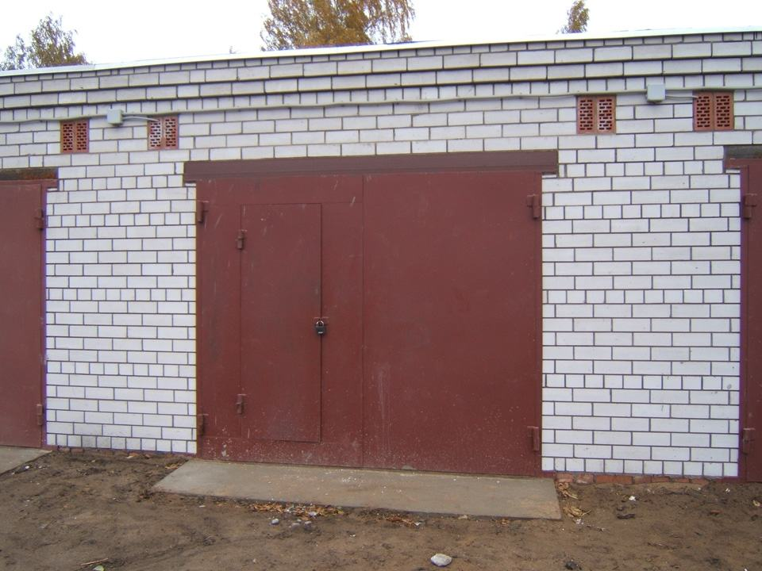
Объекты гаражной амнистии
ГАРАЖИ
объекты капитального строительства
ГАРАЖИ
некапитальные сооружения
Земельные участки предоставляются органами местного самоуправления в собственность бесплатно гражданину, использующему гараж, возведенный до 30.12.2004, либо в аренду, если земельный участок является ограниченным в обороте
блокированы с другими гаражами общими стенами в одном ряду, имеющие общую крышу, фундамент о коммуникации
Земельный участок не предоставляется. Некапитальный гараж возводится на земельному участке, который используется за плату на основании схемы размещения, утвержденной органом местного самоуправления.
Возможно предоставление ЗУ в собственность, если гараж возведен до 30.12.2004 и ЗУ образован из ЗУ, ранее предоставленного на праве П(б)П или аренды ГК, которые не прекращены, и ЗУ распределен гражданину
отдельно стоящие

Slide 5
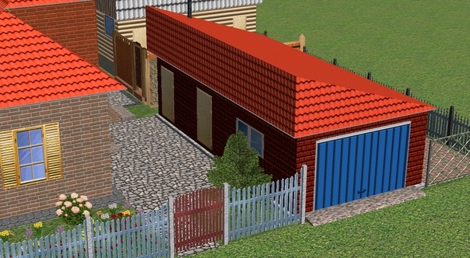
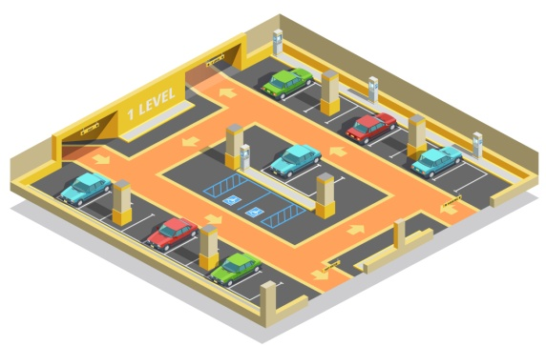
Гаражная амнистия не распространяется на:
Гаражи вспомогательного использования к индивидуальным жилым и садовым домам, объектам производственного, промышленного или коммерческого назначения
Гаражи, предназначенные для хранения техники и оборудования, необходимых для обеспечения деятельности государственных органов
Гаражи, находящиеся в многоквартирных домах и объектах коммерческого назначения, а также подземные гаражи
Гаражи, созданные в порядке, предусмотренном федеральным законом от 30.12.2004 № 214-ФЗ «Об участии в долевом строительстве многоквартирных домов…..»

Slide 6
Случаи, при которых действует «гаражная амнистия»
ГАРАЖНАЯ АМНИСТИЯ
1. ЗУ не стоит на государственном кадастровом учёте, Гараж стоит на государственном кадастровом учёте
4. Гараж не является объектом капитального строительства
2. ЗУ и гараж стоят на государственном кадастровом учёте
3. ЗУ и гараж не стоят на государственном кадастровом учёте
Реализации положений «гаражной амнистии» сопутствует
выполнение кадастровых работ в отношении ЗУ и (или) гаража.

Slide 7
Случаи, при которых действует «гаражная амнистия»,
1. ЗУ не стоит на государственном кадастровом учёте, гараж стоит на государственном кадастром учёте
1. Подготавливает проект «Схемы расположения ЗУ».
2. Подготавливает межевой план на основании «Схемы расположения ЗУ», утвержденной органом местного самоуправления
2.Осуществляет государственный кадастровый учёт ЗУ
3. Осуществляет государственную регистрацию права на ЗУ и на гараж (если право на гараж не зарегистрировано)
Утверждает «Схему расположения ЗУ», принимает решение о предоставлении ЗУ
2. Представляет заявление о государственном кадастровом учёте ЗУ и межевой план
3. Направляет заявление о
государственной регистрации права на ЗУ
Если право на гараж не зарегистрировано одновременно с заявлением о ГРП на ЗУ представляется заявление о ГРП гаража
Кадастровый инженер
Орган местного самоуправления

Slide 8
Случаи, при которых действует «гаражная амнистия»
2. В отношении ЗУ и гаража осуществлен государственный кадастровый учёт
Подготовка «Схемы расположения ЗУ» и межевого плана не осуществляется
обращается через
МФЦ или непосредственно в
уполномоченный орган за принятием решения о предоставлении ЗУ под гаражом
Собственник гаража
Орган местного самоуправления
Принимает решение о предоставлении ЗУ и направляет заявлением о государственной регистрации права на такой ЗУ
Если право на гараж не зарегистрировано, одновременно с заявлением о государственной регистрации права на ЗУ представляется заявление о государственной регистрации права на гараж
Осуществляет государственную регистрацию прав на ЗУ и гараж

Slide 9
Случаи, при которых действует «гаражная амнистия»
3. ЗУ и гараж не стоят на государственном кадастром учёте
Кадастровый инженер
Орган местного самоуправления
1. Подготавливает «Схему расположения ЗУ»
2. Подготавливает межевой план на основании «Схемы расположения ЗУ», утвержденной органом местного самоуправления.
3. Подготовка технического плана гаража после ГКУ ЗУ
Если имеются документы, предусмотренные статьей 69 Закона № 218-ФЗ, рекомендуем внести сведения о гараже как о ранее учтенном объекте недвижимости.
1. Утверждает «Схему расположения ЗУ», принимает решение о предоставлении ЗУ
2. Представляет заявление о государственном кадастром учёте ЗУ и межевой план
3. Направляет заявления о:
государственной регистрации права на ЗУ; государственном кадастром учёте и государственной регистрации права на гараж
2. Осуществляет государственный кадастровый учёт ЗУ
3. Осуществляет: государственную регистрацию права на ЗУ;
государственный кадастровый учёт и регистрацию права на гараж

Slide 10
Случаи, при которых действует «гаражная амнистия»
4. Гараж не является объектом капитального строительства
Подготовка «Схемы расположения ЗУ», межевого и технического плана не осуществляется
обращается через МФЦ или непосредственно в
уполномоченный
орган за утверждением
«Схемы размещения гаража»
ЗУ под гаражами, не являющимися объектами капитального строительства НЕ ФОРМИРУЕТСЯ.
ЗУ используется за плату
Государственный кадастровый учёт и регистрация права на ЗУ и гараж не осуществляются
ОМС
Собственник гаража
ВАЖНО!
В соответствии с п. 14 ст. 16 Закона № 79-ФЗ ЗУ под некапитальным гаражом может быть предоставлен при соблюдении условий:
1) Гараж возведен до 30.12.2004;
2) ЗУ образован из ЗУ, ранее предоставленного на праве П(б)П гаражному кооперативу, членом которого является гражданин (Кадастровый инженер не подготавливает межевой план на образование ЗУ);
3) Право П(б)П не прекращено или переоформлено на право аренды, которое не прекращено:
4) Гараж или ЗУ под гаражом распределен гражданину
Осуществляется только государственная регистрация права на ЗУ

Slide 11
С 01.09.2021 вступает в силу Федеральный закон от 05.04.2021 № 79-ФЗ О внесении изменений в отдельные законодательные акты Российской Федерации, определяющий упрощенный порядок оформления прав граждан на земельные участки под гаражами
https://vk.com/rosreestr69

